Slide 1
GLOBALIZACE
Zahraniční firmy v ČR

Slide 2
Globalizace
Je dlouhodobý proces
Nejaktuálnější téma současnosti
Ovlivňuje všechny oblasti života občanů
Dopad na ekonomickou, soc. a polit. sféru
Zásadní umocnitel mezinárodního obchodu
Notes:
Je dlouhodobý ekonomický, kulturní a politický proces, který rozšiřuje, prohlubuje a urychluje pohyb zboží, lidí i myšlenek přes hranice států a kontinentů.
Globalizace je jedním z nejaktuálnějších a nejdiskutovanějších témat současnosti, které velmi intenzivně ovlivňuje život téměř všech obyvatel naší planety a je velmi obtížné nalézt lokality, které se s touto problematikou nesetkaly, nebo jí byly nevýznamně zasaženy. V rámci vyspělých ekonomik globalizace ovlivňuje téměř všechny oblasti života občanů, s přímým dopadem na ekonomickou, sociální nebo politickou sféru. Globalizace je také zásadním umocnitelem mezinárodního obchodu a s tím spojeného toku zboží, služeb, a kapitálu finančního i lidského.

Slide 3
Příčiny vzniku globalizace
Mnoho negativních dopadů
Vznik nadnárodních organizací
Období průmyslové revoluce
Útlum manufaktur
Vznik velkých továren a podniků
Notes:
Globalizace s sebou přináší také mnoho negativních dopadů a rizik,což dokázala nedávná finanční recese z roku 2008, která se následně rozšířila do ekonomik celého světa. Právě tato událost se stala stěžejním bodem kritiky mnoha odpůrců globalizačního procesu. Kritizována je také snížená suverenita jednotlivých států, neboť s procesem globalizace souběžně vzniklo mnoho nadnárodních a mezinárodních organizací např.NATO, EU, OSN, IMF, WTO a jiné a došlo k výraznému posílení jejich významu a pravomocí.
Z historického hlediska je možné považovat za přelomovou fázi období průmyslové revoluce, která vedla k útlumu manufaktur a dosud jediné možné ruční výroby, a tím ke vzniku strojní výroby, což měl i zásadní dopad na využití lidského kapitálu a celý výrobní sektor. Právě zmíněný technologický a technický pokrok je hlavním předpokladem pro existenci globalizace s ohledem na její podstatu. Rozšíření velkovýroby a strojní výroby zavdalo vzniku velkých továren a výrobních podniků

Slide 4
Dopad globalizace na obchod v České republice
Dopad na způsob prodeje
Vývoj obchodů
Vzniká stále více obchodních center
Supermarkety, hypermarkety, diskontní prodejny
Notes:
Jak již bylo zmíněno, globalizace ovlivňuje veškeré okolí a činnosti. Přímý dopad má také na způsob prodeje a vývoj obchodů a obchodních center. Kromě změny plateb a trendu přechodu k elektronickým transakcím, využití internetových nákupů, jež ovlivňují také oblast prodeje potravinářského a spotřebního zboží, je asi nejmarkantnější přechod na velké formáty prodejen, kdy jsou drobní obchodníci vytlačování a vzniká stále více obchodním center, hypermarketů, supermarketů a obchodních sítí převážně v nadnárodním formátu. Jejich konkurenční výhodou je skutečnost, že zákazník nalezne veškerý sortiment na jednom místě nebo se setká se širokou nabídkou. Obchodní centrum dále nabízí kromě prodávaných produktů také mnoho podpůrných služeb a v neposlední řadě nižší ceny s ohledem na lepší vyjednávací pozici vůči dodavatelům a odběry ve velkém množství.
Obchodní jednotky mohou existovat v
mnoha podobách a formátech. Tři základní provozní typy českého trhu jsou:
✓supermarkety,
✓hypermarkety
✓a diskontní prodejny

Slide 5
Supermarket
Velkoplošná prodejna potravin
Nabízí potravinářské, drogistické, kosmetické a papírnické produkty
Samoobslužný prodej
Tesco, Kaufland
Notes:
Supermarket,je„velkoplošná plno sortimentní samoobslužná prodejna potravin, která nabízí vedle potravinářského sortimentu i další rychlo obrátkové zboží“
, převážně pak drogistické, kosmetické nebo papírnické produkty. Tento formát prodejen se zaměřuje na samoobslužný prodej potravinářského zboží, hlavně čerstvých potravin a nepotravinářského sortimentu.
Mezi nejznámější supermarkety působící na českém trhu patří například Tesco, Kaufland nebo část prodejen Ahold

Slide 6
Hypermarket
Rozsáhlejší forma
Samoobslužný prodej
Diskontní prodejny
Omezený sortiment
Nejméně nákladná
Notes:
Rozměrově rozsáhlejší formou jsou pak hypermarkety, jejichž typickým znakem je samoobslužný prodej velice širokého sortimentu potravinářských výrobků i
nepotravinářského zboží.
Poslední uvedenou kategorií, jsou tzv. diskontní prodejny,neboli diskonty, které mají
oproti dvou výše uvedeným formám maloobchodu omezený sortiment, přibližně cca 1500výrobků. Typickým znakem je také skutečnost, že prodejny nenabízí pultový prodej a dokonce některé produkty mohou být v rámci prodejní plochy uloženy pouze na paletách. Jedná se o méně nákladnou a v současné době rychle se rozvíjející podobu prodejní formy.

Slide 7
Finanční obchodní krize
Akční a slevové nabídky
Nejvýznamější obchodní skupiny:
Skupina SCHWARZ ČR
Skupina REWE
Tesco Stores ČR
Ahold Czech Republic
Makro Cash & Carry
Notes:
Nedávné období a chování zákazníků je stále ovlivněno finanční světovou krizí. Trendem roku 2010, kdy se trhy nacházely ve fázi vzpamatovávání z dopadů recese, došlo také k zvýšené racionalitě v chování spotřebitelů a celkového nákupního rozhodování. Domácnosti pokračovaly v úsporách a většina nákladů byla vynaložená převážně na nezbytný sortiment a nákupy, mezi které samozřejmě patří potraviny a základní nepotravinářské zboží určené k denní potřebě.
Proti těmto negativním vlivům stojí silná propagace se strany prodávajících a obchodních řetězců, kdy se prokázala účinnost akčních a slevových nabídek.
Pro účely této práce bude podrobně vyhodnoceno prvních pět obchodních skupin s nejvýznamnějším podílem na trhu s ohledem na jejich tržby v tomto pořadí
✓
Skupina SCHWARZ ČR, celkové hrubé tržby 65,5 mld. Kč;
✓
Skupina REWE, 53,6 mld. Kč;
✓
Tesco Stores ČR, 51,0 mld. Kč;
✓
Ahold Czech Republic, 44,0 mld. Kč;
✓
Makro Cash & Carry, 32,5 mld. Kč

Slide 8
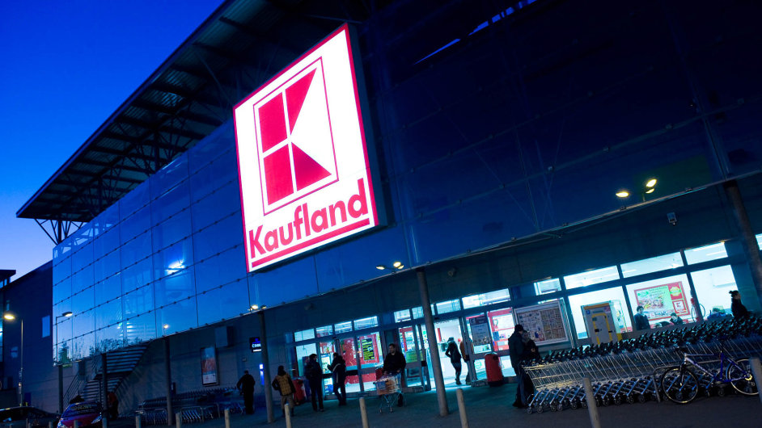
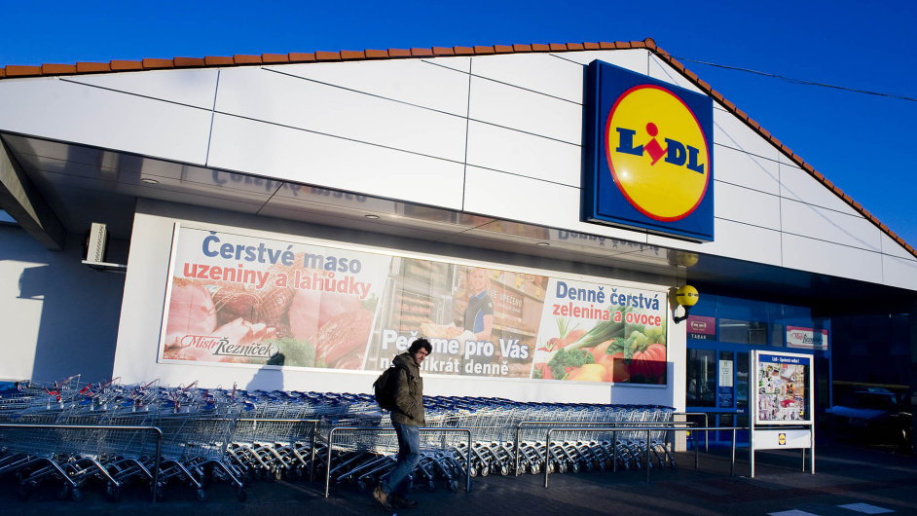
Skupina Schwarz ČR
Nejvyšší podíl
Kaufland, Lidl
Notes:
Nejvyšší podíl na prodeji potravinářského a spotřebního zboží na území České republiky má, stejně jako v roce 2010, skupina Schwarz ČR, zastoupená maloobchodními řetězci hypermarketů Kaufland a diskontů Lidl.

Slide 9
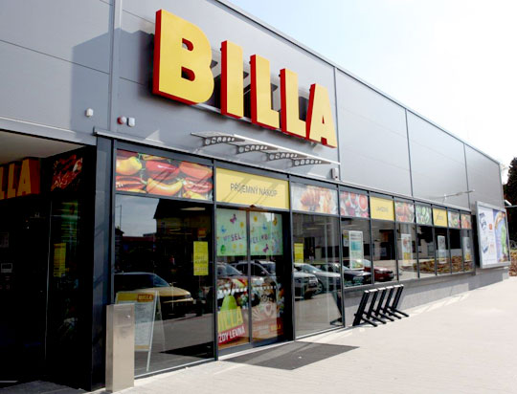
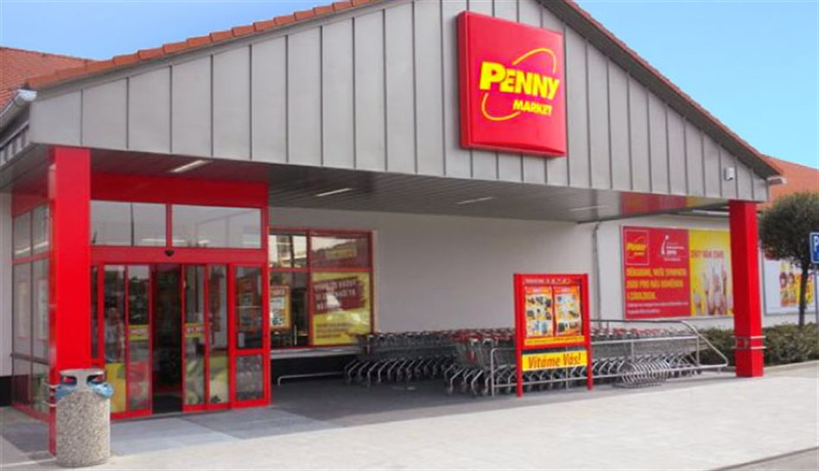
Skupina Rewe
Druhý nejvýznamnější
Billa, Penny market
Notes:
Skupina Rewe (Billa, Penny Market)
Druhým nejvýznamnějším hráčem na českém trhu obchodních potravinářských řetězců je společnost REWE ČR, zastoupená sítí supermarketů Billa a diskontů Penny Market. Skupina REWE ČR vykázala vroce 2011 hrubý zisk 53,6 mld. Kč

Slide 10
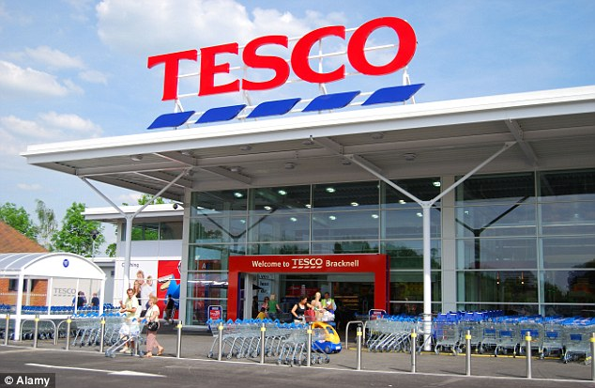
Tesco Stores ČR
Největší obchodní řetězec
Rozmanité množství obchodních formátů
Notes:
Tesco Stores ČR
Za největší obchodní řetězec, tzn. společnost jakožto právní subjekt s jednotným řízením v České republice, jsou podle tržeb v roce 2011 vyhodnoceny prodejny sítě Tesco Stores ČR a.s (dále jen Tesco ČR). Společnost také disponuje nejrozmanitějším množstvím obchodnch formátů, a to hypermarkety, supermarkety, obchodními domy, prodejnami

Slide 11
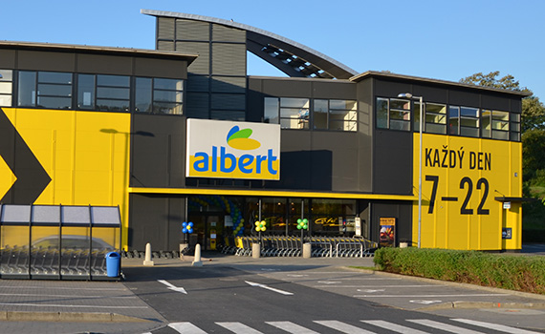
Ahold Czech Republic, a.s.
Vlastní několik značek
Kosmetika, nápoje, internetový obchod
Re-branding
Notes:
Ahold Czech Republic, a.s.
Posledním významným zmíněným maloobchodním řetězcem je síť hypermarketů a
supermarketů Albert, kterou provozuje společnost Ahold Czech Republic, a.s.
Společnost Ahold je vlastníkem několika značek maloobchodních sítí na území
USA a významného amerického internetového obchodu. V Evropě zcela ovládla svůj domácí holandský trh, kde se stala lídrem a kromě potravinářského maloobchodu Albert, provozuje také síť prodejen zaměřenou na kosmetiku, nápoje, dále pak lokálně oblíbený internetový obchod.
Dalším výrazným krokem byl re-branding prodejen Prima, Hypernova, Mana, Sezam a Ahoj na Albert v roce 2001.

Slide 12
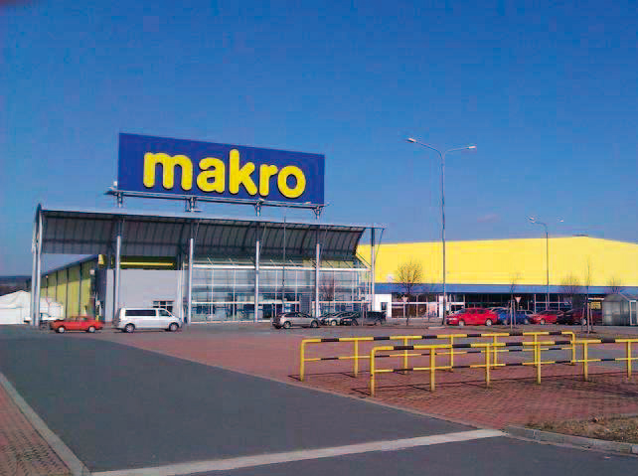
Makro Cash & Carry ČR
Velkoobchodní prodej
Určeno obchodníkům, gastronomickým firmám atd.
Velká objemová balení
Notes:
Makro Cash & Carry ČR
obchodní centra se zaměřují na velkoobchodní prodej potravinářského, nepotravinářského a spotřebního sortimentu, určeného registrovaným podnikatelským fyzickým i právnickým subjektům, převážně živnostníkům, obchodníkům, gastronomickým firmám, ale také velkoodběratelům z řad státní správy, školství nebo zdravotnictví. Této skutečnosti je přizpůsobena také prodejní a marketingová strategie skupiny, například větší objemová balení pro gastronomii a podnikatele. Právě určitá forma podnikání je podmínkou pro umožnění nákupu v obchodním řetězci, který není přístupný pro širokou veřejnost, ale pouze na základě registrační zákaznické karty,

Slide 13
Mezinárodní obchod
2. pol. 20. st. – rozvoj dopravy a komunikace
Vznik nadnárodních korporací
Nejznámější společnosti:
Elektronika - Apple, Samsung, Sony
Automobily – Volkswagen, Škoda Auto, Toyota
Fast food – McDonald‘s, KFC
Notes:
Mezinárodní obchod
Mezinárodní obchod se nejrychleji rozrůstal ve 2. polovině 20. století díky rozvoji v dopravě a komunikaci. Mezinárodní obchod zahrnuje veškeré komerční aktivity (prodej, investice, logistiku, dopravu), které se odehrávají mezi dvěma či více regiony, národy a zeměmi za jejich politickými hranicemi. Taková mezinárodní diverzifikace je spjata s výkonností často v pozitivním slova smyslu a s inovací často v tom negativním. Obecně společnosti podstupují takovéto transakce za účelem zisku. V těchto obchodních transakcích figurují ekonomické zdroje jako je kapitál, přírodní suroviny a lidské zdroje užívané v mezinárodní produkci zboží a služeb jako finance, bankovnictví, pojišťovnictví, stavebnictví a jiné produkční aktivity.
Postupná integrace a provázanost vedly ke vzniku nadnárodních korporací, jejichž obraty a tržní kapitalizace se mohou pohybovat v řádu stovek miliard dolarů.
Mezi nejznámější nadnárodní společnosti patří firmy vyrábějící spotřební elektroniku jako je Apple, Samsung nebo Sony, automobiloví výrobci jako Volkswagen, jehož dceřinou společností je Škoda Auto – největší automobilový výrobce a největší firma podle tržeb v Česku, Toyota dále fast foodové firmy jako McDonald’s či KFC, energetické konglomeráty Royal Dutch Shell, BP či Total, nebo bankovní domy jako je Société Générale, Erste nebo KBC, které provozují významné operace i v Česku.

Slide 14
APPLE
Americká firma sídlící v Kalifornii
Založena v roce 1976
Nejprodávanější MP3 přehrávač na světě
R. 2007 byl představen iPhone
R. 2010 tablet iPad
Notes:
Apple Inc., dříve Apple Computer Inc., je americká firma se sídlem ve městě Cupertino v Kalifornii. Firma byla založena v roce 1976, specializuje na hardware a software. Jejich nejznámějšími produkty jsou: řada počítačů Mac, sada kapesních počítačů a MP3 přehrávačů iPod, chytrý telefon iPhone a tablet iPad, nebo také hodinky Apple Watch.
Apple ale také vyvíjí a zavádí produkty v jiných oblastech. V poslední době je úspěšná řada multimediálních přehrávačů iPod, který se stal s více než 100 miliony prodanými kusy nejprodávanějším MP3 přehrávačem na světě. V lednu 2007 Apple představil mobilní telefon iPhone a roku 2010 tablet iPad.

Slide 15
SAMSUNG
Největší společnost
Složen z mnoha společnostmi
Samsung = „tři hvězdy“
V současné době má 16 výrobků
Notes:
Skupina Samsung je největší společnost v Jižní Koreji a 3. největší světový konglomerát podle tržeb, který řídí několik firem na světě. Skládá se z velkého množství mezinárodních společností, všechny jsou spojeny pod značkou Samsung, včetně Samsung Electronics, světově největší elektronické společnosti, Samsung Heavy Industries, jednoho z největších světových stavitelů lodí a Samsung Engineering & Construction, vedoucí globální stavitelské společnosti. Tyto tři multinacionální korporace tvoří základ skupiny Samsung a odráží její jméno - význam korejského slova Samsung je "tři hvězdy".
Značka Samsung je nejznámější jihokorejskou značkou ve světě a v roce 2005 předstihl Samsung japonského rivala Sony, který byl do té doby největší celosvětovou značkou spotřební elektroniky a tím se Samsung stal součástí dvaceti největších globálních značek. Je také lídrem v mnoha domácích odvětvích, jako je finančnictví, chemický, maloobchodní a zábavní průmysl.
V současné době má Samsung šestnáct výrobků, které dominují celosvětovým tržním podílům,

Slide 16
SONY
Japonská mezinárodní korporace
Hlavní sídlo je: Minato, Tokio, Japonsko
Zaměřuje se především na elektroniku
Nejlepší výrobce elektroniky
Notes:
Sony Corporation (japonsky: ソニー株式会社) (NYSE: SNE), běžně označována jen Sony, je japonská mezinárodní korporace. Hlavní sídlo společnosti je ve městě Minato, Tokio, Japonsko. Obchodní model společnosti je zaměřen především na elektroniku (televize, herní konzole, mobilní telefony, multimédia), videohry a zábavný průmysl. Společnost je považována za jednu z nejlepších výrobců elektroniky na spotřebitelském trhu. V roce 2014 společnost v seznamu Fortune Global 500, který hodnotí firmy podle hrubého obratu, obsadila 105. příčku.
Sony Corporation je dceřiná společnost Sony Group (japonsky:ソニー・グループ), která svůj obchodní model rozděluje na čtyři kategorie - elektroniku (zahrnuje videohry, internetové služby a lékařské služby), filmový průmysl, hudbu a finanční služby.

Slide 17
Volkswagen
Německá automobilka
Sídlící ve Wolfsburgu
Volkswagen = „lidový vůz“
Založena v roce 1937
Založení automobilky prosazoval Adolf Hitler
Notes:
Volkswagen AG nebo jen VW je německá automobilka sídlící ve Wolfsburgu. Je členem skupiny Volkswagen Group. Její název v překladu znamená lidový vůz. Byla založena v roce 1937 jako Gesellschaft zur Vorbereitung des Deutschen Volkswagens mbH a později přejmenována na Volkswagenwerk GmbH. Založení automobilky v nacistickém Německu prosazoval Adolf Hitler.

Slide 18
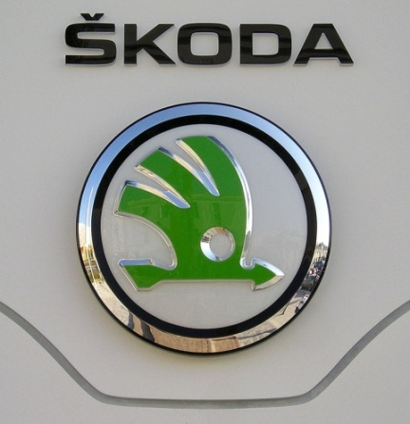
ŠKODA AUTO
Český výrobce automobilů
Sídlí v Mladé Boleslavi
3 závody v ČR
Součástí koncernu Volkswagen
Největší česká firma podle tržeb
Notes:
ŠKODA AUTO a.s. je největší český výrobce automobilů. Sídlo společnosti je v Mladé Boleslavi, kde je i největší výrobní závod, v rámci ČR má dva další výrobní závody v Kvasinách a ve Vrchlabí. Od roku 1991 je součástí koncernu Volkswagen. Dlouhodobě je největší českou firmou podle tržeb, největším českým exportérem a jedním z největších českých zaměstnavatelů.

Slide 19
TOYOTA
Japonská automobilka
Založená v roce 1937
2. největší výrobce automobilů
Vyrábí osobní automobily, dodávky, nákladní auta, motory, autobusy, roboty
Notes:
Toyota je japonská automobilka, kterou založil v roce 1937 Kičiro Tojoda. Je druhým největším výrobcem automobilů na světě a vyrábí jak osobní automobily, tak dodávky, nákladní auta, motory, autobusy, roboty a jiné. Je to zároveň osmá největší společnost světa. Firma sídlí ve městě Tojota v prefektuře Aiči. Pod křídla společnosti spadají i poměrně mladé automobilky Lexus a Scion.

Slide 20
McDonald‘s
Největší řetězec rychlého občerstvení
Založena v roce 1940 bratry McDonaldovými
Hlavním artiklem je hamburgr
Značka je symbolem úspěchu
Notes:
McDonald’s Corporation je společnost provozující jeden z největších světových řetězců rychlého občerstvení.^{[3]} Byla založena v roce 1940 bratry McDonaldovými, kteří svůj první stánek otevřeli v Kalifornii. Její rozmach však začal až v roce 1955, kdy ji převzal podnikatel Ray Kroc, který byl synem českých emigrantů. V roce 1960 byla firma přejmenována na McDonald’s Corporation.
Hlavním artiklem McDonald’s je hamburger. Hamburger není jediným symbolem McDonald’s – řetězec restaurací si vybudoval silnou, rozpoznatelnou značku (ať už vyvolává pozitivní či negativní konotace), je symbolem obchodního úspěchu (za každou cenu), stejně jako několika memetických spojení – Mcdonaldizace, McJob, McLibel, apod. Může být podvědomě spojován i s uspěchaným a nezdravým způsobem stravování, obezitou, vysokým cholesterolem apod.

Slide 21
KFC
Americká korporace
Prodej rychlého občerstvení
Notes:
KFC (Kentucky Fried Chicken) je americkou nadnárodní korporací, zabývající se prodejem rychlého občerstvení, zvláště pak smaženým kuřecím masem v různých podobách. Patří do skupiny American Restaurants.

Slide 22
Zdroje:
https://www.google.cz/obrazky
https://theses.cz/id/hvhzvf/Bakalarska_prace_AN.pdf
https://cs.wikipedia.org/wiki/Globalizace

Slide 23
Děkuji za pozornost

